Slide 1
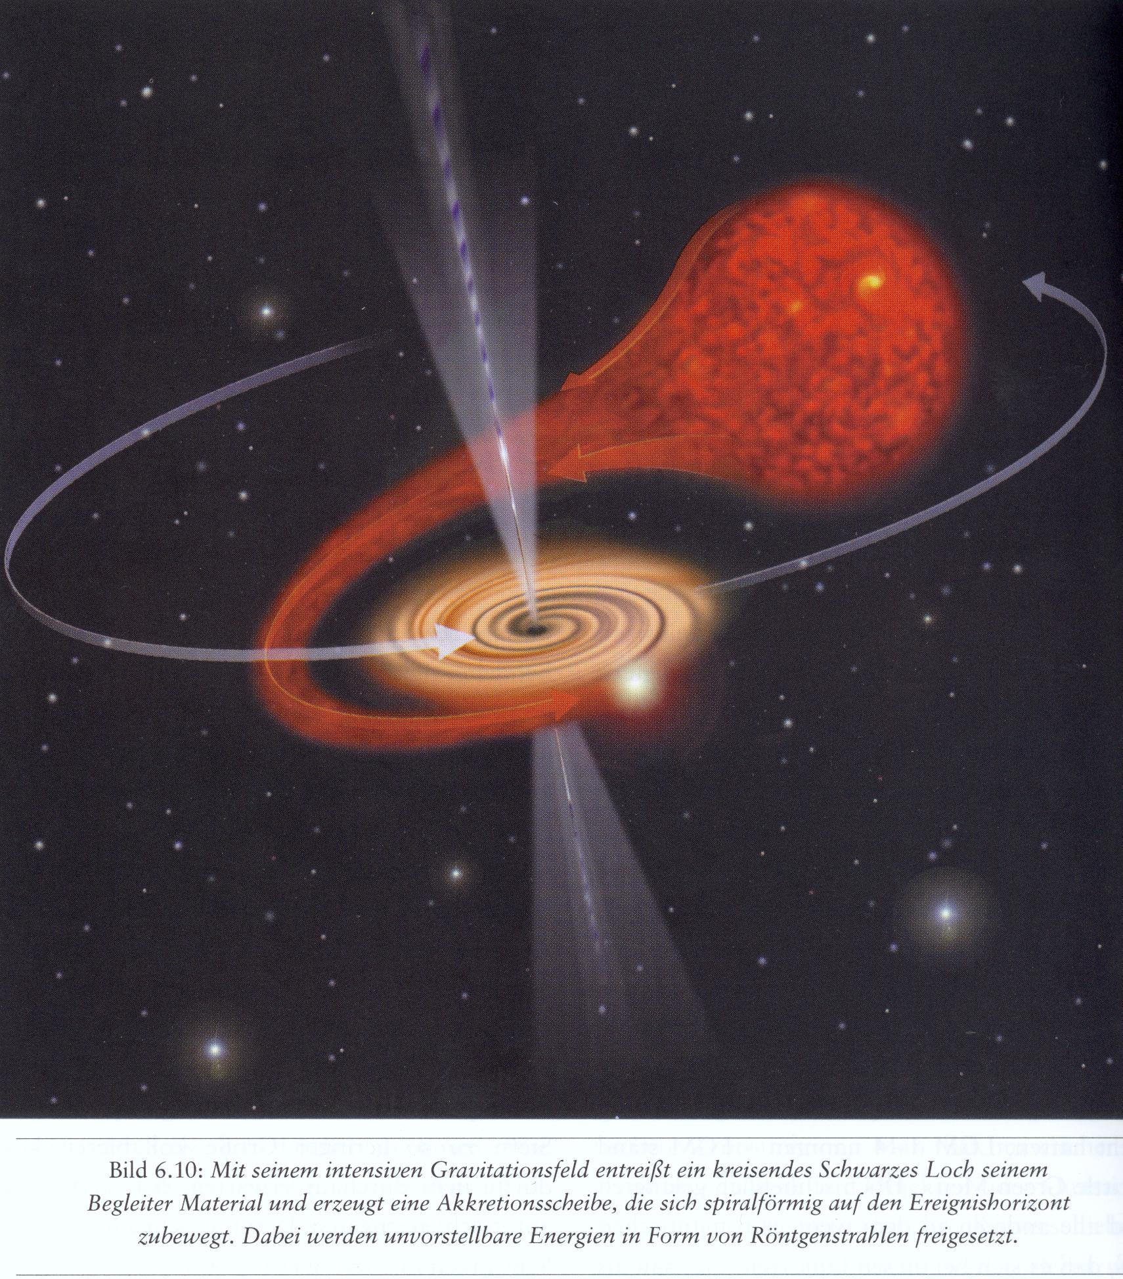
大学物理
量子物理
QUANTUM PHYSICS

Slide 2
§2.4 粒子的波动性与波函数
2.4.1 德布罗意波
2.4.2 德布罗意波的实验验证
2.4.3 波函数的统计解释
2.4.4 自由粒子波函数

Slide 3
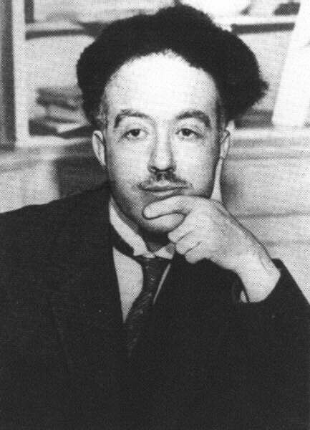
2.4.1 德布罗意波
从辩证思维出发,法国青年物理学家德布罗意 (de Broglie)提出,既然光具有粒子性,是否实物粒子如电子也应当具有波动性？
1924.11.29 德布罗意把题为“量子理论的研究”的博士论文提交巴黎大学。
L.V. de Broglie (法1892-1986)
只有一页多纸的博 士论文？
德布罗意获得1929年诺贝尔物理学奖
戏说！
Notes:
事实上，德布罗意的博士论文有一百来页：https://tel.archives-ouvertes.fr/tel-00006807/en/

Slide 4
德布罗意假设:
实物粒子具有波动性，与之相联系的波称为德布罗意波。
λ ─ 德布罗意波长

Slide 5
朗之万把德布罗意的文章寄给爱因斯坦，
爱因斯坦说：
“揭开了自然界巨大帷幕的一角”
“瞧瞧吧，看来疯狂，可真是站得住脚呢”

Slide 6
1910年，文学学士，历史专业，后转投学物理
1913年，理学学士，适逢一战，服役6年
1919年，师从郎之万，攻读博士学位
1924年，毕业论文，德布罗意假设
此论文被寄送到欧洲各地，其中一份辗转到薛定谔手中，薛定谔方程。
1929年，获得诺贝尔物理学奖

Slide 7
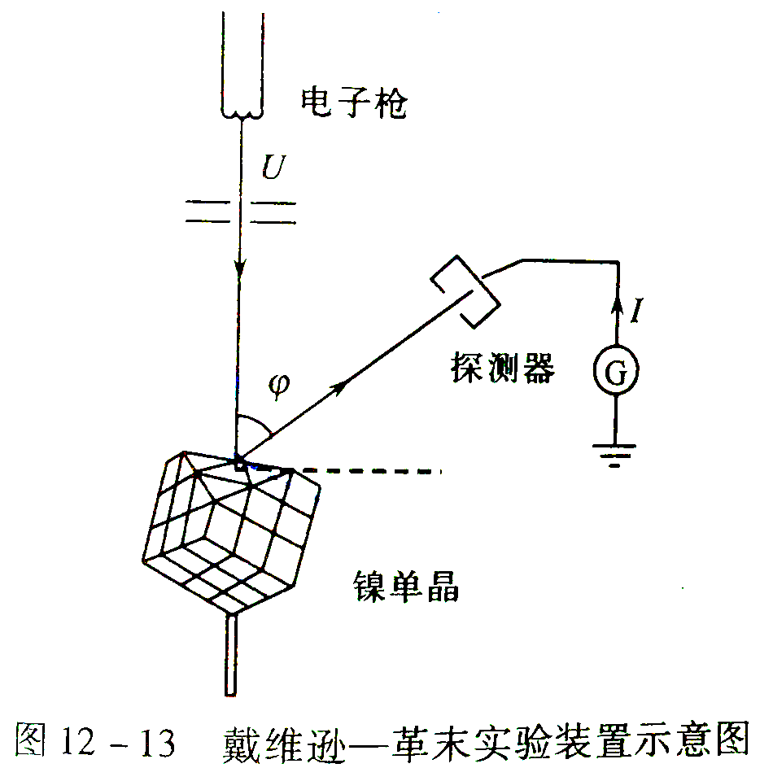
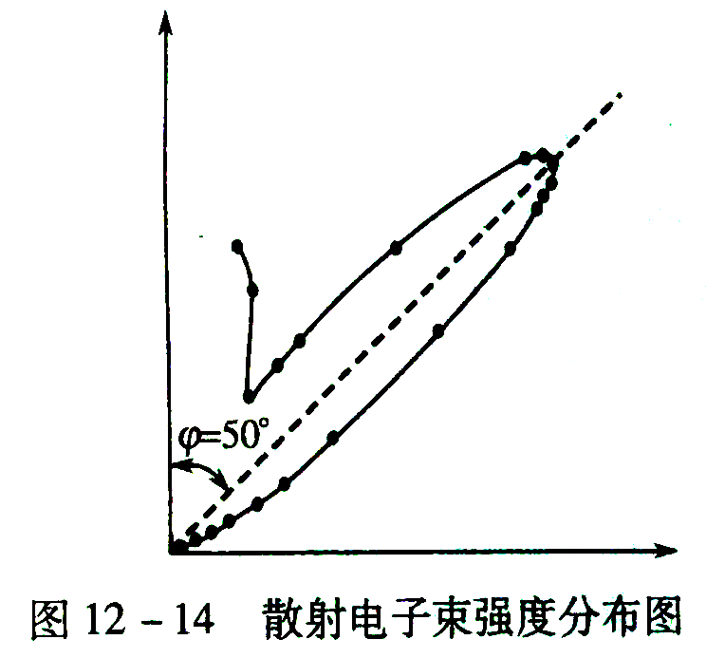
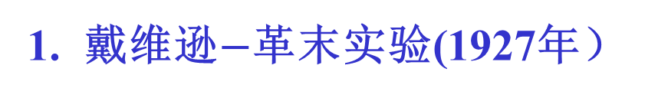
2.4.2 德布罗意波的实验验证
1. 戴维逊$−$革末实验(1927年）
使一束电子投射到镍晶体特定晶面上，探测器测量沿不同方向散射的电子束的强度。

Slide 8
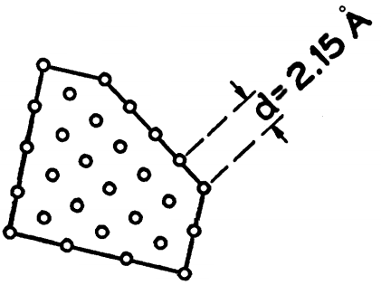
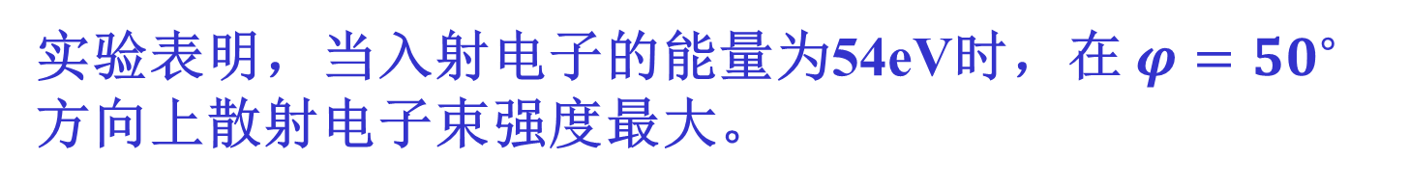

实验表明，当入射电子的能量为54eV时，在 $φ=50^{∘}$ 方向上散射电子束强度最大。
像X射线一样，散射电子束具有波动性，
电子束极大的方向满足光栅衍射方程
$$φ$$
光栅常数
镍单晶表面的原子间距
取k=1, 由光栅衍射公式可得电子的波长

Slide 9
根据德布罗意公式
在实验中，由衍射条件得出的波长与德布罗意波
长公式计算结果符合得很好。
这证明电子象X射线一样具有波动性，
也同时证明了德布罗意公式的正确性。
德布罗意获得1929年诺贝尔物理学奖

Slide 10
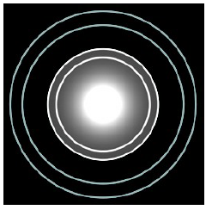
2. 同年，英国的汤姆逊用多晶体做电子衍射实验,
也得到了电子衍射照片。
.
.
.
.
.
.
.
.
十年后，戴维逊、汤姆逊因电子衍射实验的成果共获1937年度诺贝尔物理奖。

Slide 11
3. 1961年，约恩逊进行了电子的单缝、双缝和多缝衍射实验，得出了衍射条纹的照片。
4. 随后，用衍射实验证实了中子、质子、原子和分子等微观粒子都具有波动性，德布罗意公式对这些粒子同样正确。

Slide 12
电子显微镜
从波动光学可知，由于显微镜的分辨本领与波长成反比，光学显微镜的最小分辨距离大约0.2 μm，最大放大倍数也只有1000倍左右。
自从发现电子有波动性后，电子束德布罗意波长比光波波长短得多。而且极方便改变电子波的波长。这样就能制造出用电子波代替光波的电子显微镜。
第一台电子显微镜是由德国鲁斯卡（E·Ruska）研制成功，荣获1986年诺贝尔物理奖。

Slide 13
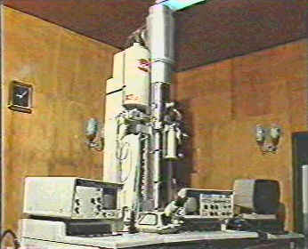
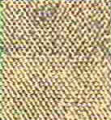
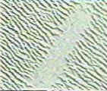
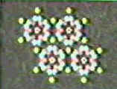
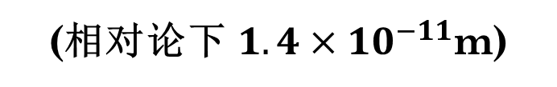
例题1:计算被15000V 电场加速运动电子的德布罗意波长。
解：静止电子经电压U加速后的动能
由
代入
(相对论下 $1.4×10^{−11}$m)
电子的德波波长很短，用电子显微镜，可放大200万倍。

Slide 14
例题2：m = 0.01kg，v = 300m/s的子弹，求λ。
讨论：h极其微小,宏观物体的波长小得实验难以测量,
“宏观物体只表现出粒子性”

Slide 15

例3：从德布罗意波导出玻尔角动量量子化条件
定态与驻波：轨道周长=物质波长的整数倍。
定态能量不连续
r

Slide 16
2.4.3 波函数的统计解释
问题：粒子性和波动性，这两个完全不同的性质是如何统一到了微观粒子上呢？
在量子力学建立的初期，人们对德布罗意波的意义曾提出过各种各样的猜测，例如:
电子波是一个代表电子实体的波包，
电子本身是弥散于空间的物质波动，
电子的波动性是大量电子之间的相互作用等。
但是，这些猜测最终都因不能圆满地解释实验现象而不得不放弃。
1926年，玻恩 (M. Born) 对波粒二象性给出了一种统计诠释
德布罗意波：是
概率波

Slide 17
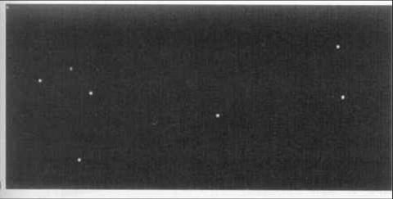
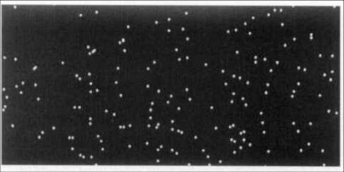
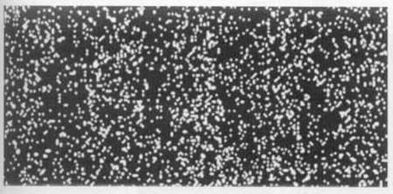
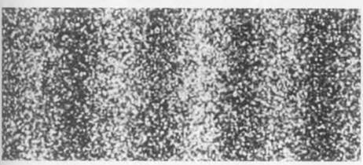
1. 电子双缝干涉
(a)
当入射电子流密度很小时，电子几乎是一个一个入射，在屏上只能观察到几个亮点，它们落在屏上位置是随机分布的，如图 ( a ) 。由于每次电子打在屏上时总是出现一个亮点，所以电子总是“整个”地到达接收点，这显示了电子的粒子性
(b)
(c)
(d)
但随着时间的推移，打到屏上的电
子越来越多，渐渐显现了与光的双缝实
验相同的干涉图样, 如图 ( b ), ( c ), ( d ) ，而干涉现象是波动的主要特征，这显示电子又是一种波动。
电子双缝干涉实验结果
图12-13 电子双缝干涉实验结果

Slide 18
2. 概率波解释
: 底片上很快出现衍射图样，
许多电子在同一个实验中的统计结果.
(1)入射强电子流
(2)入射弱电子流
:开始时电子无规分布，随着电
子增多，逐渐形成衍射图样，一个电子重
复许多次相同实验表现出的统计结果
根据玻恩概率波的观点，干涉图样中强度大的明纹地方，就是到达那里的电子多，或者说，电子到达那里的概率较大。相反地，暗纹处就是到达那里的电子少,或者说,电子到达暗纹处的概率小。
概率波的干涉

Slide 19
说明：
光通过单缝形成明暗相间的衍射条纹
波动说:
光的衍射，条纹明暗不同，表示光强不同， I ∝ E²
S
粒子说:
光子流
光子的堆积，光强正比于光子数， I ∝ n, n ∝ E²
光子到达缝时,有沿各个方向运动的可能性;
在屏幕上光子出现的概率具有波动的特征;
光波也是光子的概率波

Slide 20
3.正确理解微观粒子的波粒二象性
1) 粒子性
整体性：不可分割
2) 波动性
相干叠加性：干涉、衍射现象
波粒二象性： 物质同时具有的两种属性，不同条件下表现不同属性

Slide 21
经典粒子：
确定的轨道，位置和速度（现象） 质量、电荷等“颗粒性”属性（本质）
经典波：
物理量的空间分布周期性的变化（现象） 发生干涉、衍射，即相干叠加性。（本质）
看现象似乎矛盾:
既有确定的位置又有周期的分布
看本质则可共存:
电荷整体出现且概率幅相干叠加
比如电子，无论怎样去探测其质量或电荷，都是作为一个整体出现的，说明具有粒子性；而电子的双缝干涉又表明其具有相干性，即具有波动性。
同时具有颗粒性和相干性，既是粒子又是波！

Slide 22
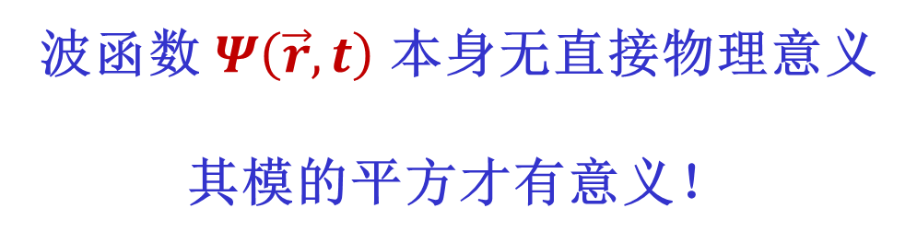
4.玻恩假定：波函数
为了定量地描述微观粒子的状态，量子力学中引入了波函数。波函数由 来描述，它是时间和空间的复函数。在一般情况下，微观粒子的波函数是复函数，它本身并不代表任何可观测的物理量。
那么，波函数有什么物理意义呢？
波函数 $Ψ\left(\vec{r},t\right)$ 本身无直接物理意义
其模的平方才有意义！

Slide 23

波函数模的平方
代表t 时刻在空间坐标 附近单位体积内发现粒子的概率，即粒子出现的概率密度。因此波函数 ψ 又叫概率幅。
其中 $\left.ψ^{∗}(\overset{⇀}{r},t\right)$ 是 $\left.ψ(\overset{⇀}{r},t\right)$ 的复共轭
在体积元中发现粒子的概率

Slide 24
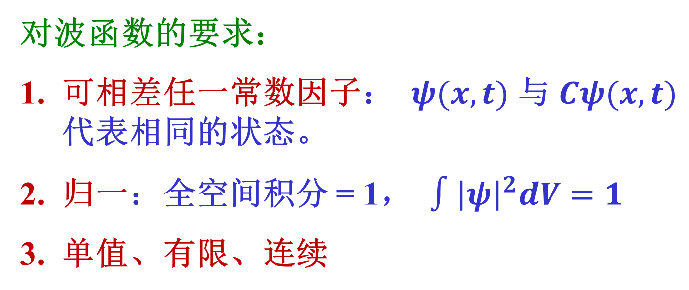
统计解释对波函数的要求
统计解释赋予波函数物理含义，对波函数有何要求？
|波函数|$^{2}$：某时刻，空间分布的概率密度
对波函数的要求：
可相差任一常数因子： $ψ(x,t)$ 与 $Cψ(x,t)$ 代表相同的状态。
归一：全空间积分 = 1， $∫{\left|ψ\right|}^{2}dV=1$
单值、有限、连续

Slide 25
例：将波函数 归一化。
设归一化因子为A，则波函数为
归一化它
计算积分得：
则归一化的波函数为:

Slide 26
2.4.4 自由粒子波函数
自由粒子：空间各点概率相同，平面波
沿x轴正方向传播的经典平面波的波函数为
它的复数形式为
一个自由粒子有动能E和动量p _{x}，其对应的德布罗意波可用角频率 和波矢量 来表示。

Slide 27
用 E 和 p _{x} 代替 和k，直接写出自由粒子平面波函数
式中m为粒子质量。因为自由粒子不受外力场作用，其动能就是总能量。
平面波归一化：
代表归一化常数，E 是自由粒子的动能。
在非相对论情况下

Slide 28
第二十二次作业：
第二章 习题 from 2-10 to 2-19
(12月19日23:59前电子版提交到乐学)
SPOC2第三周单元测试和作业
(12月15日23:30前完成)

